Slide 1
CHỦ ĐỀ 3 CỘNG ĐỒNG ĐỊA PHƯƠNG Bài 12: Vui đón Tết

Slide 2
TIẾT 1

Slide 3
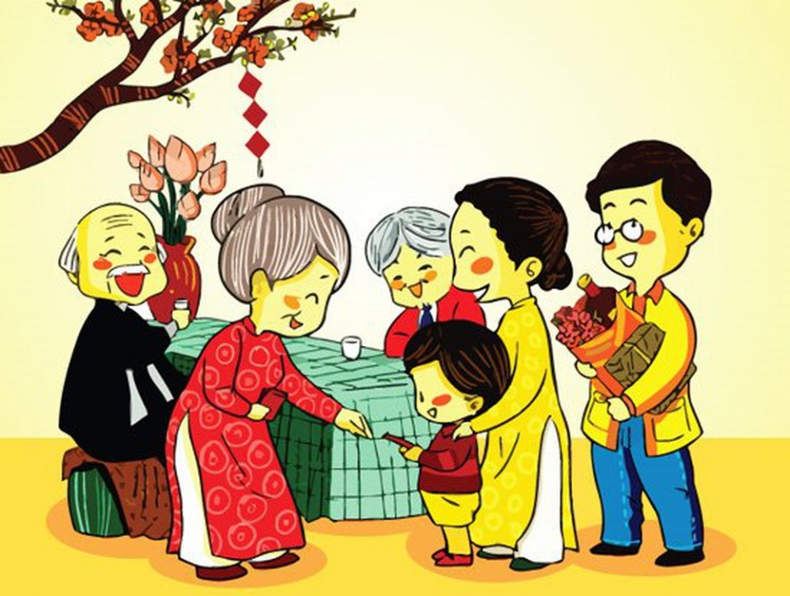
Bài hát: Ngày Tết quê em

Slide 5
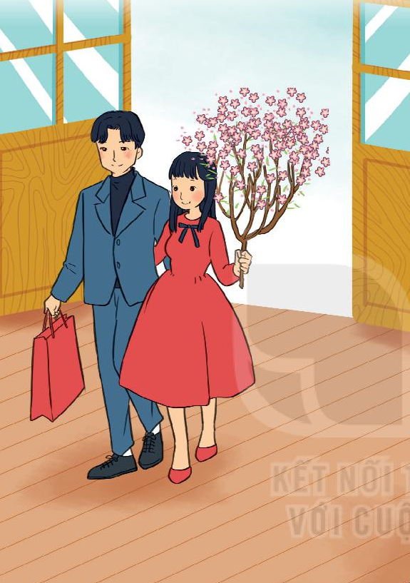
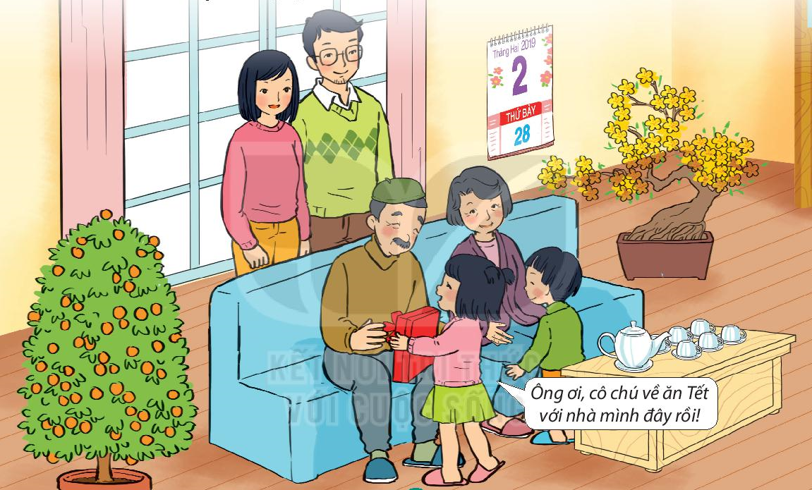
Quan sát hình và kể những hoạt động mà gia đình Hoa chuẩn bị cho ngày Tết.

Slide 6
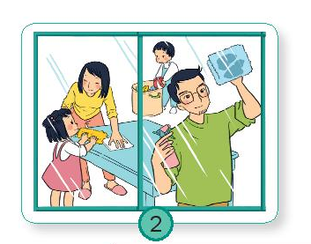

Slide 7
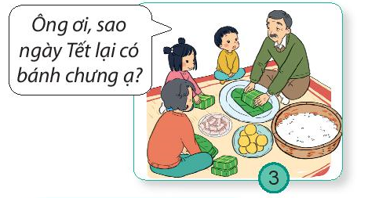

Slide 8
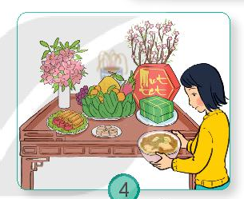

Slide 9
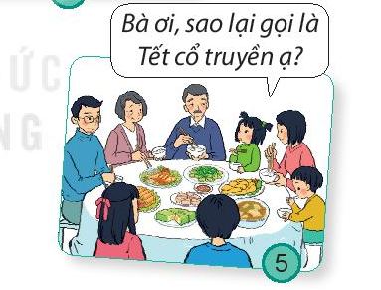

Slide 12
Nói về những hoạt động mà em và gia đình chuẩn bị cho ngày Tết. Em thích nhất hoạt động nào?

Slide 14
TIẾT 2

Slide 16
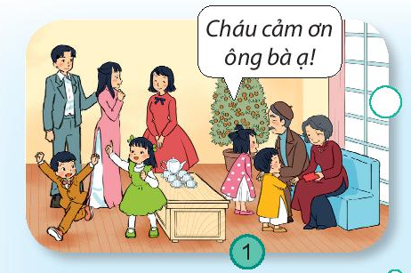
Con cháu chúc tết ông bà, bố mẹ.

Slide 17
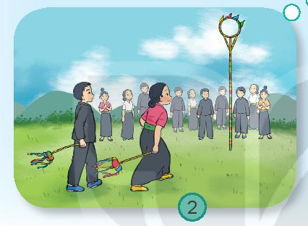
Mọi người tham gia các trò chơi dân gian: ném còn

Slide 18
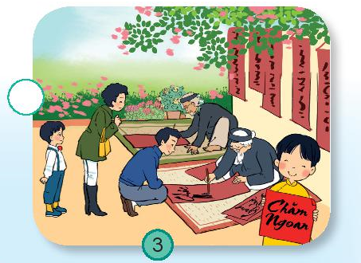
Xin chữ

Slide 19
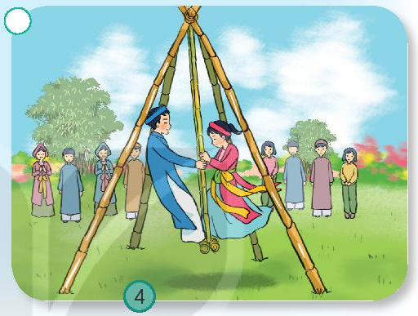
Đánh đu

Slide 22
Thảo luận nhóm đôi

Slide 23
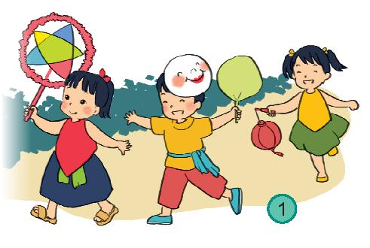
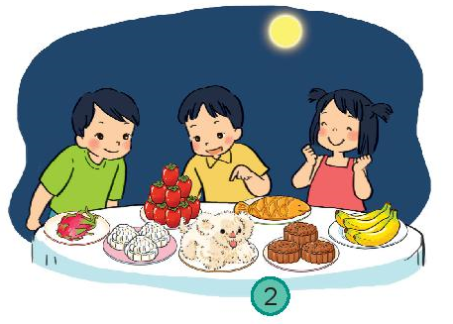
Tết Trung Thu

Slide 24
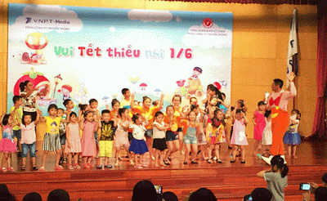
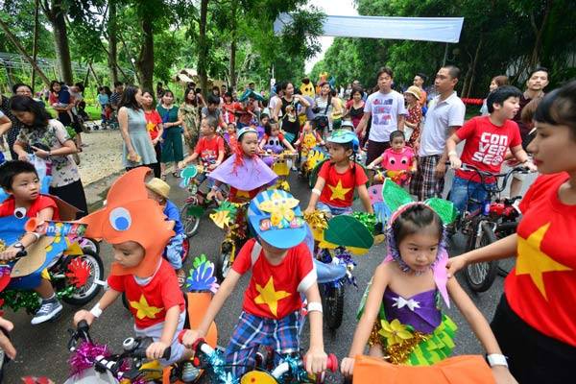
Tết Thiếu nhi Quốc tế 1-6

Slide 26
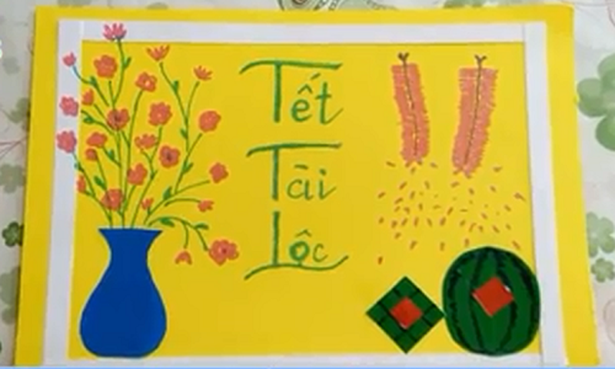

Slide 27
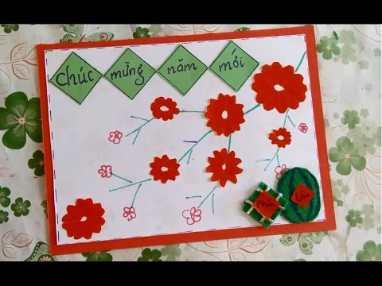
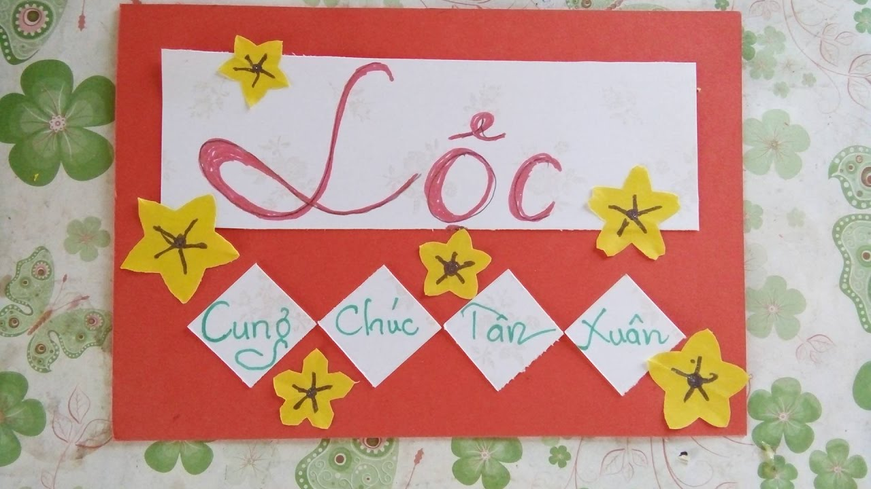

Slide 29
